Slide 1

第三节 频率与概率
频率的定义
概率的定义
小结

Slide 2

研究随机现象，不仅关心试验中会出现哪些事件，更重要的是想知道事件出现的可能性大小，也就是事件的概率.
事件发生的可能性
越大，概率就
越大！
概率是随机事件
发生可能性大小
的度量

Slide 3
了解事件发生的可能性即概率的大小，对人们的生活有什么意义呢？
我先给大家举几个例子，也希望你们再补充几个例子.

Slide 4
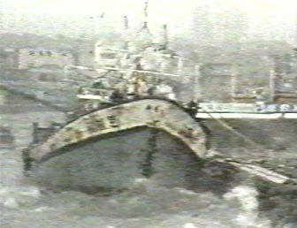
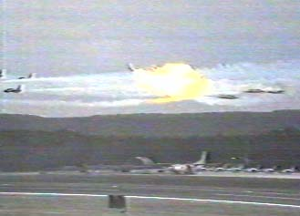
例如，了解发生意外人身事故的可能性大小,确定保险金额.

Slide 5
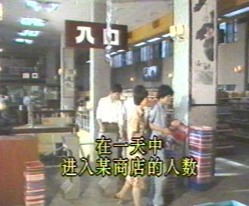
了解来商场购物的顾客人数的各种可能性大小，合理配置服务人员.

Slide 6
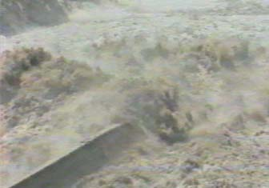
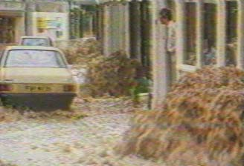
了解每年最大洪水超警戒线可能性大小，合理确定堤坝高度.

Slide 7




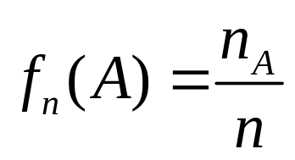
一、频率的定义

Slide 8



Slide 9


抛掷钱币试验记录
试验者 | 抛币次数n | “正面向上”次数 | 频率
De Morgan | 2084 | 1061 | 0.518
Bufen | 4040 | 2048 | 0.5069
Pearson | 12000 | 6019 | 0.5016
Pearson | 24000 | 12012 | 0.5005

Slide 10






可见, 在大量重复的试验中,随机事件出现的频率具 有稳定性.即通常所说的统计规律性.

Slide 11






二、概率的定义

Slide 12





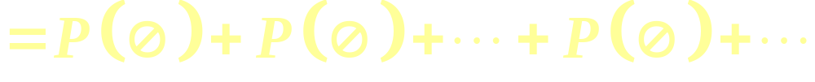



Slide 13



Slide 14












Slide 15

















Slide 16








Slide 17

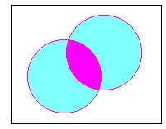















Slide 18


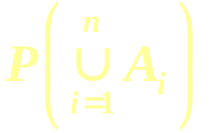
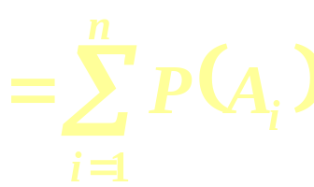
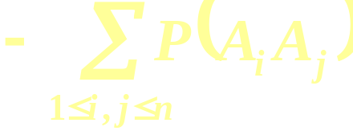
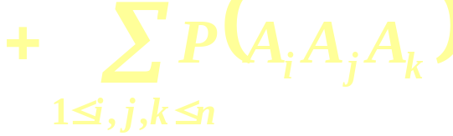


Slide 19
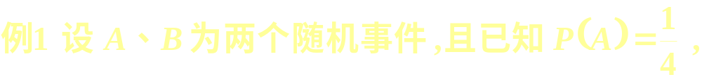
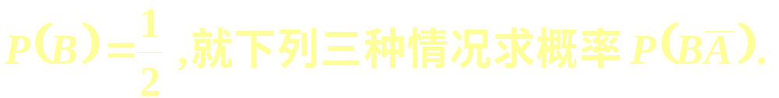
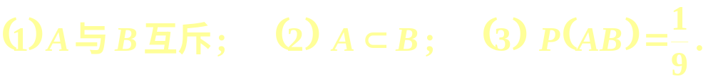





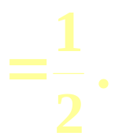



Slide 20





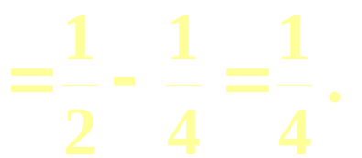




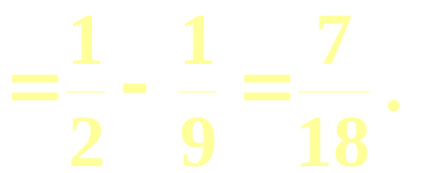


Slide 21




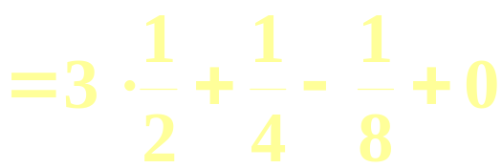
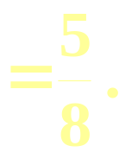

Slide 22
三、小结
频率的定义
概率的公理化定义及概率的性质
事件在一次试验中是否发生具有随机性，它发生的可能性大小是其本身所固有的性质，概率是度量某事件发生可能性大小的一种数量指标.它介于0与1之间.

Slide 23
蒙提霍尔问题
在一个游戏中，主持人设计了三个门，其中一个门后是一辆豪华汽车，另外两个门后是一只山羊。游戏者先选择一个门，主持人打开另外两个门中后面是山羊的门。假如你是游戏参与者，请问你现在要坚持之前的选择还是换门？
解：根据对称性，假设初始选择3号门，不换门与换门的结果
如表所示：
1号门后 | 2号门后 | 3号门后 | 不换门 | 换门
汽车 | 山羊 | 山羊 | 获得山羊 | 获得汽车
山羊 | 汽车 | 山羊 | 获得山羊 | 获得山羊
山羊 | 山羊 | 汽车 | 获得汽车 | 获得山羊

Slide 24
%%%%%%%% 蒙提霍尔问题
clc;
clear all;
iteration = 1e6;
switchwin = 0;
noswitchwin = 0;
for n = 1:iteration
doorprize = randi([1 3],1,1);
if doorprize == 1
noswitchwin = noswitchwin + 1;
end
if doorprize == 2 || doorprize == 3
switchwin = switchwin + 1;
end
end
pe_no = noswitchwin/iteration
pe_switch = switchwin/iteration

